Slide 1
Histoire ancienne des jardins
Leçon 1

Slide 2
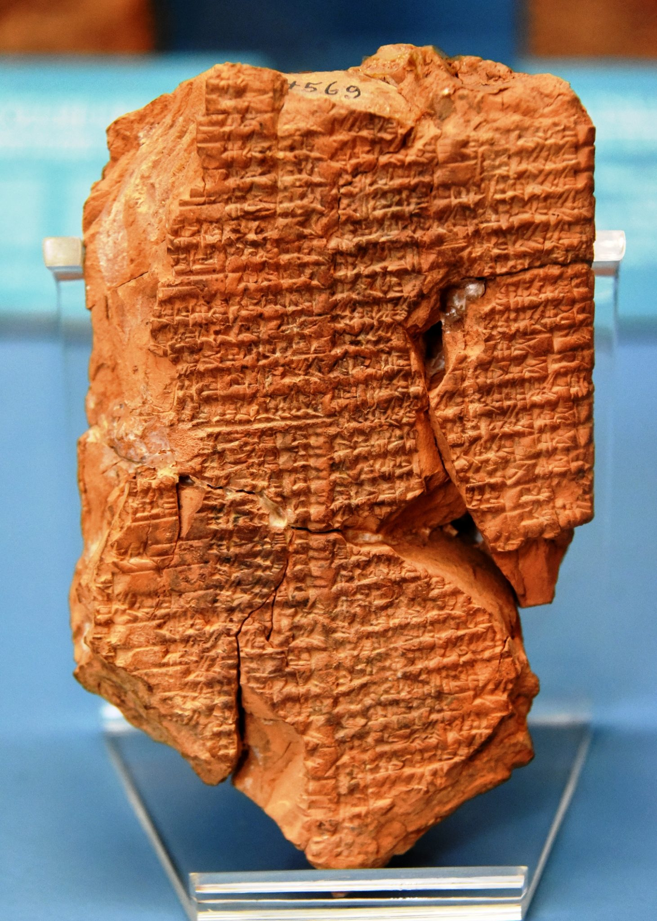
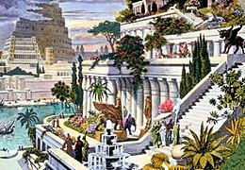
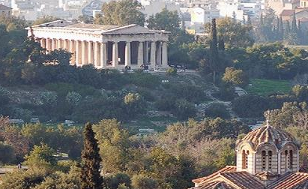
8 000 AVANT J.-C.
590 AVANT J.-C.
470 AVANT J.-C.
Naissance de l'agriculture (Mésopotamie - entre 2 fleuves).
Cette région est souvent qualifiée de "berceau de la civilisation", car c'est dans les vallées fertiles situées entre les 2 grands fleuves (Tigre et Euphrate) que les premières communautés se sont développées grâce à l'agriculture.
Jardins suspendus de Babylone
Selon la tradition, ils ont été construits par la reine assyrienne Sémiramis. Ils ont pris forme grâce aux expériences qu'elle a développées dans les domaines de l'architecture, de l'hydraulique et de la botanique. Ils étaient destinés à devenir l'une des sept merveilles du monde antique.
Agora d'Athènes
Cimone, un homme politique d'Athènes, décide de planter des jardins dans l'Agora. Dans la Grèce démocratique, l’espace vert doit être avant tout public, ouvert à tous.

Slide 3
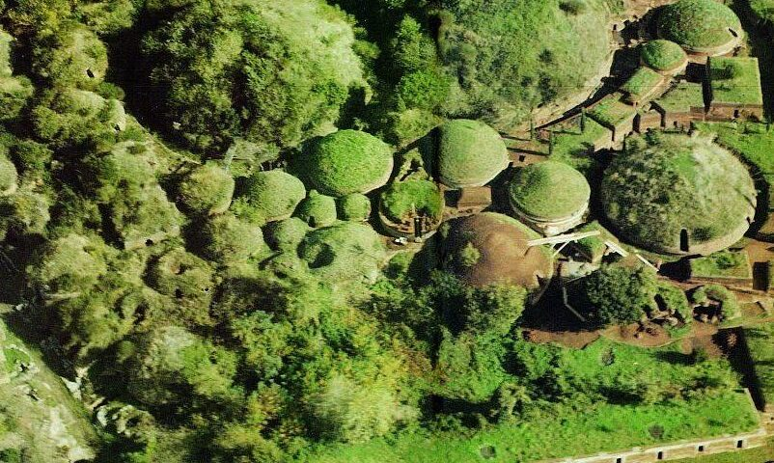
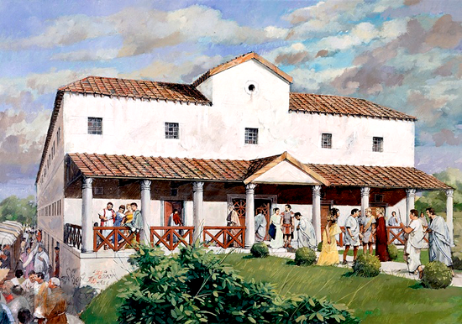
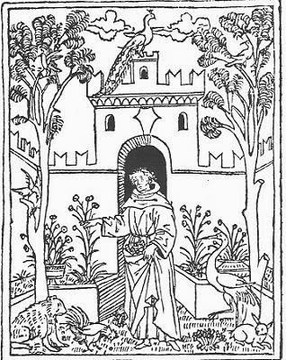
300 avant J.-C.
200 AVANT J.-C.
529
Chez les Étrusques
Le premier auteur à mentionner un "hortus" est Plinio il vecchio, qui parle du jardin de Tarquinio il Superbo, le septième et dernier roi étrusque de Rome. En fait, les Étrusques aimaient tellement la verdure que leurs nécropoles rupestres étaient dotées de jardins.
Chez les Romains
Dans le péristyle, à l'intérieur des villas romaines, se trouvaient les "hortus". Le potager et le jardin représentaient une oasis de paix et de tranquillité, un refuge contre la vie urbaine, un lieu chargé d'une signification religieuse et symbolique.
Jardins bénédictins
"Ora et Labora" Benedetto da Norcia a composé sa Règle dans laquelle il écrit : "Le monastère, donc, doit éventuellement être organisé de telle sorte qu'à l'intérieur on puisse trouver tout ce dont on a besoin, eau, moulin, jardin potager et divers travailleurs...".

Slide 4
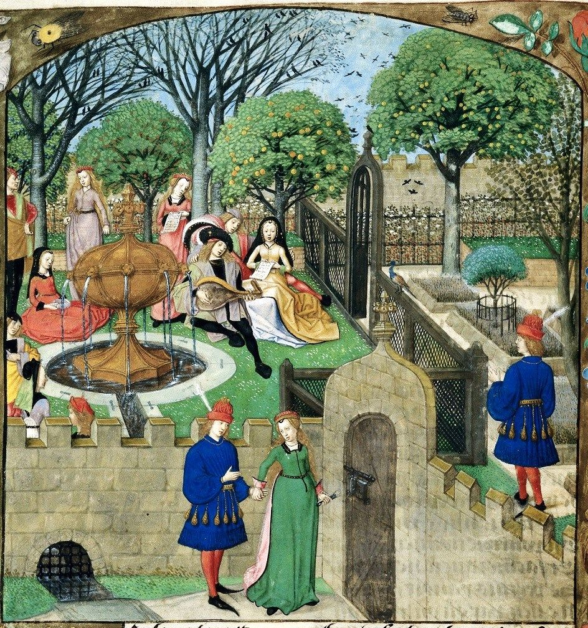
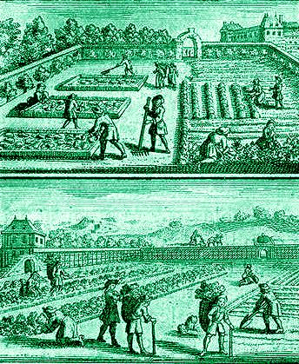
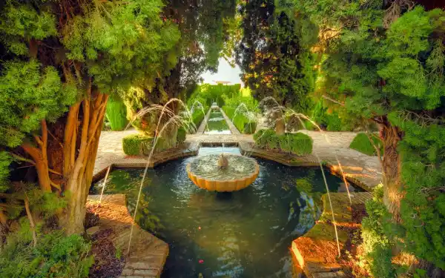
800-1000
1100 – 1450
1660
Le jardin arabe
On attribue aux Arabes l'introduction d'un certain nombre d'espèces cultivées importantes dans l'Europe méditerranéenne, notamment les aubergines, les citrons, les oranges, les pêches, les abricots, le coton, la canne à sucre, le riz et la caroube.
Hortus Conclusus
Dans la ville médiévale, derrière les maisons, il y avait des jardins potagers où l'on cultivait des herbes aromatiques, des légumes de base et parfois des vignes et des arbres fruitiers.
Jardins potagers
Jean de La Quintinie, étudiant en botanique, crée le premier potager pour le roi Louis XIV au château de Versailles (10 hectares), qui est alors l'un des plus importants centres d'expérimentation en Europe dans ce domaine.

Slide 5
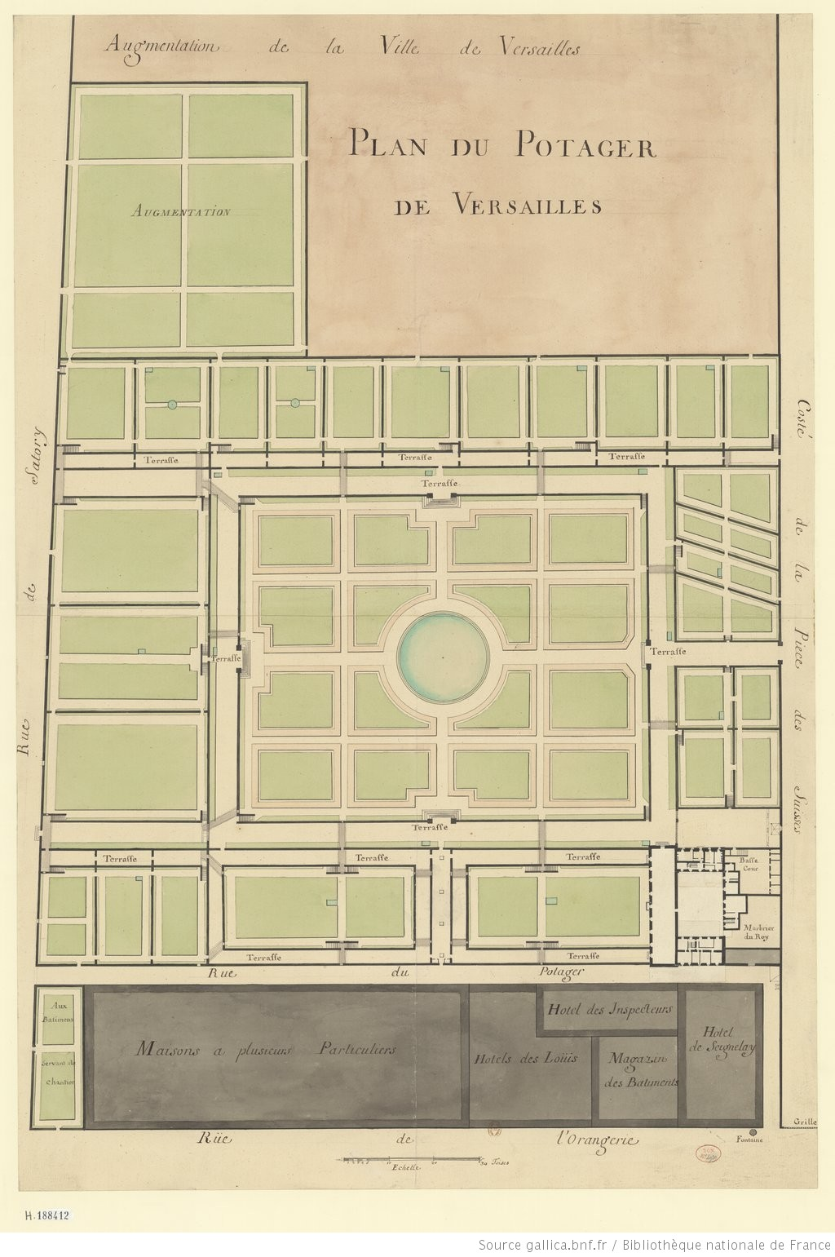
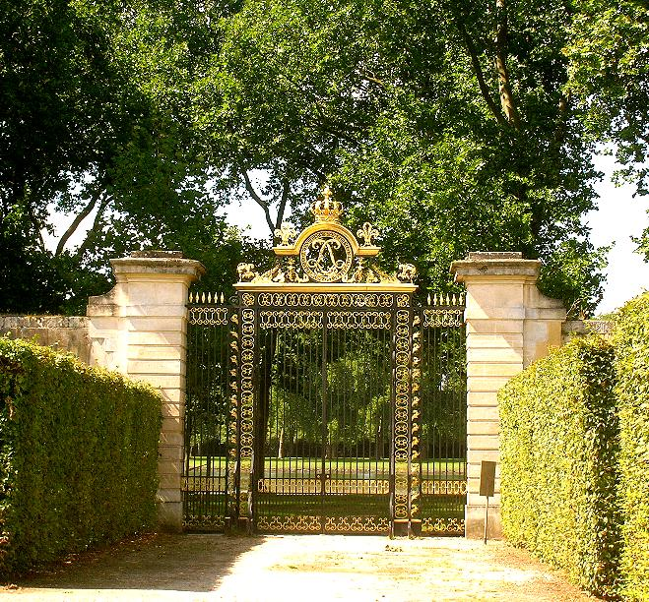
Plan du potager de Versailles, 1678
Entrée royale du jardin de Louis XIV

